Slide 1

eCH-Fachgruppe Digitale Archivierung
15. Sitzung
15.09.2019
Online Meeting

Slide 2
eCH-0160 SIP Version 1.2
Seit der Veröffentlichung von eCH-0160 v.1.1 sind etliche neue Anforderungen aufgetaucht, die allenfalls eine neue Version 1.2 erfordern:
Abbildung von Versionen und Repräsentationen
XML Namespace in metadata.xml?
FILES SIPs ohne «dateiRef»
Crosswalk zu Records in Context
KOST
15.09.2020 eCH-Fachgruppe Digitale Archivierung
C. Röthlisberger, G. Büchler, M. Kaiser

Slide 3
1. Versionen & Repräsentationen
Seit Version 1.1 besteht die Möglichkeit, mit einem Dokument mehrere Dateien zu verbinden. Die Art dieser 1:n Beziehung und die Reihenfolge der Dateien in dieser Beziehung kann aber nur über ad hoc Metadaten in der Entität datei:eigenschaft definiert werden und ist damit maschinell nicht auswertbar, auch wenn datei:eigenschaft als Key-Value Paare abgebildet werden können
(siehe beigelegtes PDF)
KOST
15.09.2020 eCH-Fachgruppe Digitale Archivierung
C. Röthlisberger, G. Büchler, M. Kaiser

Slide 4
1. Versionen & Repräsentationen: 4 Fälle
Reihung (Sequence)
Technische Gründe für mehrere Primärdateien
Aspekt (Aspect)
Unterschiedliche Aspekte dargestellt durch mehrere Primärdateien
Repräsentationen (Representation)
Primärdateien sind Repräsentationen eines Dokuments
Version (Version)
Primärdateien sind Versionen eines Dokuments
KOST
15.09.2020 eCH-Fachgruppe Digitale Archivierung
C. Röthlisberger, G. Büchler, M. Kaiser

Slide 5
1. Versionen & Repräsentationen: Vorschlag
Das xml-Element dateiRef wird mit vier optionalen Attributen "reihung", "aspekt", "repraesentation" und "version" ergänzt, der Attributwert ist die Sortierreihenfolge.
Die Sortierung erfolgt nach sog. natürlicher Sortierfolge, d.h. sind alle Werte numerisch, wird numerisch sortiert, sonst alphanumerisch.
Als Attributwert kann das Creation Date, der Dateiname oder ein numerischer Wert verwendet werden.
KOST
15.09.2020 eCH-Fachgruppe Digitale Archivierung
C. Röthlisberger, G. Büchler, M. Kaiser

Slide 6
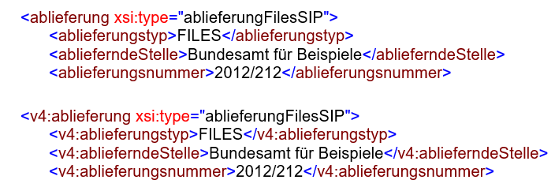
2. XML Namespace in metadata.xml
Ob und was für ein Namespace in einer XML-Datei verwendet wird, ist im Header der XML-Datei definiert.
Beide Varianten sind gegenüber dem gleichen Schema valid. Aber nicht alle Tools und Ingestprozesse können mit Namespace-Erweiterungen umgehen.
KOST
15.09.2020 eCH-Fachgruppe Digitale Archivierung
C. Röthlisberger, G. Büchler, M. Kaiser

Slide 7
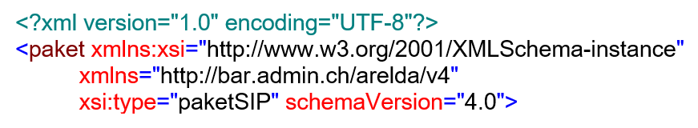
2. XML Namespace: Vorschlag
Explizite arelda: Namespace-Erweiterungen sollen nicht verwendet werden.
Entweder als Vorschrift in der eCH-0160 v1.2 Spezifikation: keine Namespace-Erweiterung
Oder Vorgabe eines spezifischen XML-Headers zu metadata.xml
KOST
15.09.2020 eCH-Fachgruppe Digitale Archivierung
C. Röthlisberger, G. Büchler, M. Kaiser

Slide 8
3. FILES SIPs ohne «dateiRef»
Es gibt offenbar eCH-0160-SIPs bzw. Arelda-SIPs vom Typ FILES, die keinen Verweis von Dossier auf Datei enthalten, obwohl sich Dateien im SIP befinden. Beim Erstellen dieser SIPs wurde davon ausgegangen, dass die Struktur Inhaltsverzeichnis>Ordner>Datei im SIP 1:1 die Dateiablage abbildet.
In der entsprechenden Datenmodellierung ist diese Verbindung zwar klar eingezeichnet, schematechnisch ist das SIP aber valide. Ältere Validatoren, Tools und Ingestprozesse erkennen das Problem nicht
KOST
15.09.2020 eCH-Fachgruppe Digitale Archivierung
C. Röthlisberger, G. Büchler, M. Kaiser

Slide 9
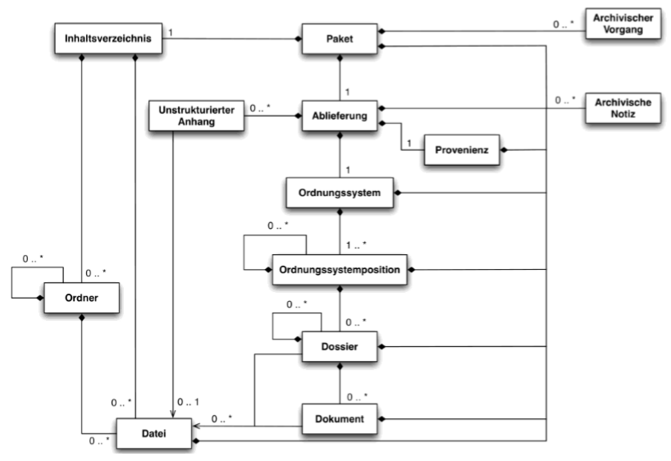
3. FILES SIPs ohne «dateiRef»: Datenmodell
Dieses Datenmodell ist bereits in «Spezifikation Submission Information Package (SIP)» Version 1.0 vom September 2009 des Bundesarchives so enthalten.
KOST
15.09.2020 eCH-Fachgruppe Digitale Archivierung
C. Röthlisberger, G. Büchler, M. Kaiser

Slide 10
3. FILES SIPs ohne «dateiRef»: Lösungsvorschlag
Es wird in der eCH-0160 v1.2 Spezifikation explizit auf dieses Problem hingewiesen
Ein Kommandozeilentool der KOST, FilesSIP_Analyse.exe, kann fehlerhafte SIPs erkennen
Die Korrektur von fehlerhaften SIPs ist noch ungelöst, möglicherweise ist eine automatische Korrektur nicht möglich
KOST
15.09.2020 eCH-Fachgruppe Digitale Archivierung
C. Röthlisberger, G. Büchler, M. Kaiser

Slide 11
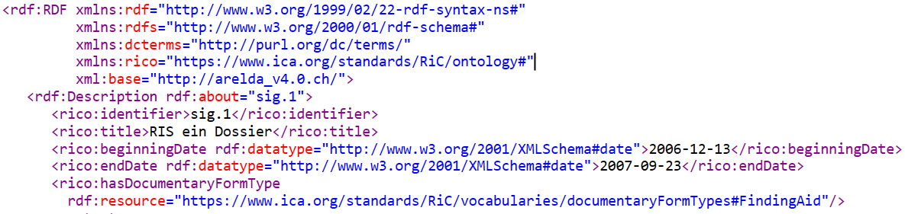
4. Crosswalk zu Records in Context
In «Anhang I – Beziehung zu weiteren archivischen Standards» der Spezifikation eCH-0160 v1.1 sind zwei Crosswalks definiert, einerseits zu xIsadg und andererseits zu EAD.
Es drängt sich auf, auch zu RIC einen Crosswalk zu definieren, wenn auch noch in experimenteller Form:
KOST
15.09.2020 eCH-Fachgruppe Digitale Archivierung
C. Röthlisberger, G. Büchler, M. Kaiser

